Slide 1

Google Firebase и Serverless приложения
ORTDNIPRO.ORG/JS

Slide 2
1. Serverless

Slide 3
Serverless архитектура
Использование услуг серверной стороны (файловое хранилище, база данных и т.д.) без необходимости развёртывать и поддерживать серверную инфраструктуры
https://uk.wikipedia.org/wiki/Безсерверні_обчислення
3

Slide 4
2. Google Firebase

Slide 5
Google Firebase
Google Firebase – платформа для разработки веб и мобильных приложений требующих возможностей серверной стороны.
https://firebase.google.com/
5

Slide 6
3. Google Firestore

Slide 7
Google Firestore
Google Firestore – нереляционная (NoSQL), облачная, база данных для хранения данных мобильных и веб-приложений (и не только…)
https://firebase.google.com/docs/firestore
7

Slide 8
4. Реляционные и NoSQL базы данных

Slide 9
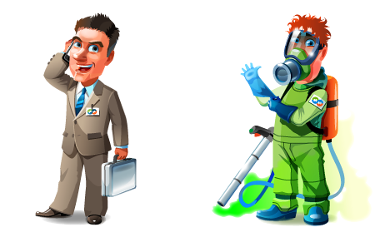
Как хранить данные?
Имя
Имя
Возраст
Возраст
Рост
Рост
ИНН
ИНН
Профессия
Профессия
Структурирование и систематизировать – путь к удобному хранению и обработке информации
9

Slide 10
Таблица – основной элемент реляционных базы данных
ИНН | Имя | Рост | Возраст | Профессия
… | … | … | … | …
3213456784 | Иван Иванов | 181 | 33 | Менеджер
3446346346 | Семён Семёнов | 181 | 30 | Дезинсектор
… | … | … | … | …
Таблицы, в общем виде, позволяет хранить практически неограниченное количество записей определённой структуры. И обеспечивать удобный доступ к ним.
10

Slide 11
Таблица – основной элемент реляционных базы данных
Не уникальные поля.
Уникальное поле.
ИНН | Имя | Рост | Возраст | Профессия
… | … | … | … | …
3213456784 | Иван Иванов | 181 | 33 | Банкир
3446346346 | Семён Семёнов | 181 | 30 | Дезинсектор
… | … | … | … | …
Таблица позволяет хранить практически неограниченное количество записей определённой структуры. И обеспечивать удобный доступ к ним.
11

Slide 12
Таблица – основной элемент реляционных базы данных
Не уникальные поля.
Уникальное поле.
Уникальное поле.
Уникальное поле.
ИНН | Имя | Марка Авто | Номер авто | VIN
3213456784 | Иван Иванов | Ford | AE4582RT | 45554745484
3213456784 | Иван Иванов | Audi | AE3355CC | 34634634634
3446346346 | Семён Семёнов | Volvo | AE2030VT | 44574574775
… | … | … | … | …
Таблица позволяет хранить практически неограниченное количество записей определённой структуры. Однако не всегда это удобно.
12

Slide 13
Реляционные базы данных
МаркаАвто | ГосНомер | ИНН
… | … | …
Mercedes S550 | АЕ3463ЕЕ | 4565473111
Audi A4 | НР5754УУ | 3213456784
Daewoo Lanos | ГО74574ЦТ | 4565460547
Ford Focus | ШЕ5477ЗХ | 3213456784
Opel Astra | КС4657СИ | 3213456784
Toyota Сamry | ХО6750КЕ | 4363463467
… | … | …
ИНН | Имя | Рост | Возраст
… | … | … | …
3213456784 | Иван Иванов | 181 | 33
3446346346 | Семён Семёнов | 181 | 30
… | … | … | …
Базы данных называют реляционными (от англ. relation) поскольку они позволяют формировать связи между разными наборами данных в таблицах.
13

Slide 14
Реляционная база данных, по сути, это набор таблиц. Для их управления применяется язык структурированных запросов SQL.
14

Slide 15
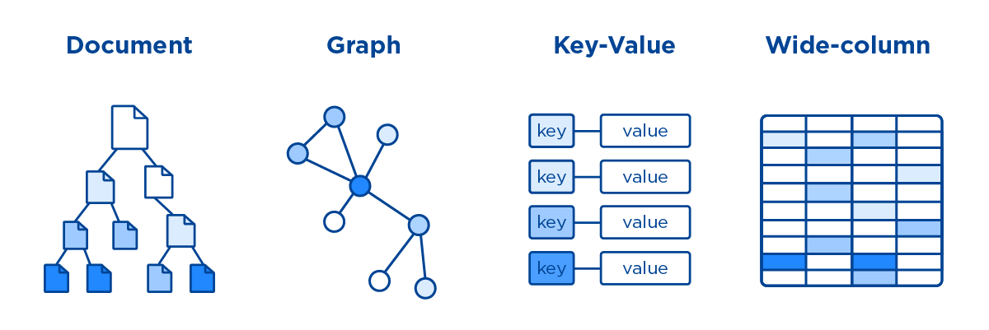
NoSQL базы данных
Базы данных предлагающие не-табличный вариант хранения данных
https://uk.wikipedia.org/wiki/NoSQL
15

Slide 16
5. CRUD модель

Slide 17

CRUD модель работы с данными
Базовый набор действий по управлению данными
17

Slide 18
6. Немного практики #1

Slide 19

Google Firebase
https://firebase.google.com/
Воспользуйтесь шаблоном ./src/demo-template/
19

Slide 20
7. Немного практики #2

Slide 21

Чат App + Firestore + Vue CLI
https://firebase.google.com/docs/firestore/quickstart?authuser=0
Воспользуйтесь шаблоном ./src/chat-app/
21

Slide 22
8. Время подводить итоги

Slide 23

Инструментов, у JavaScript разработчика, много…
23

Slide 24
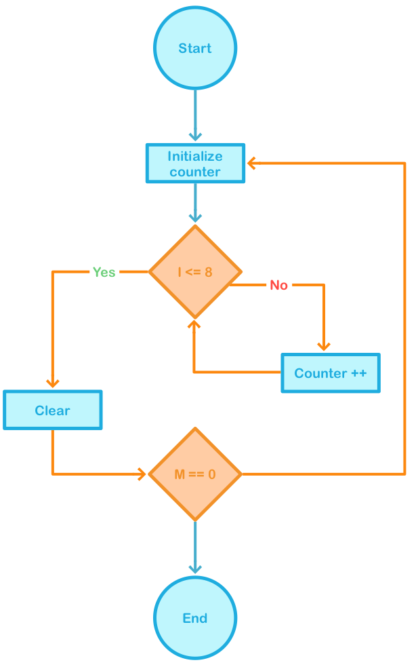
Но инструменты не решают задачи…
…задачи решают алгоритмы
24

Slide 25
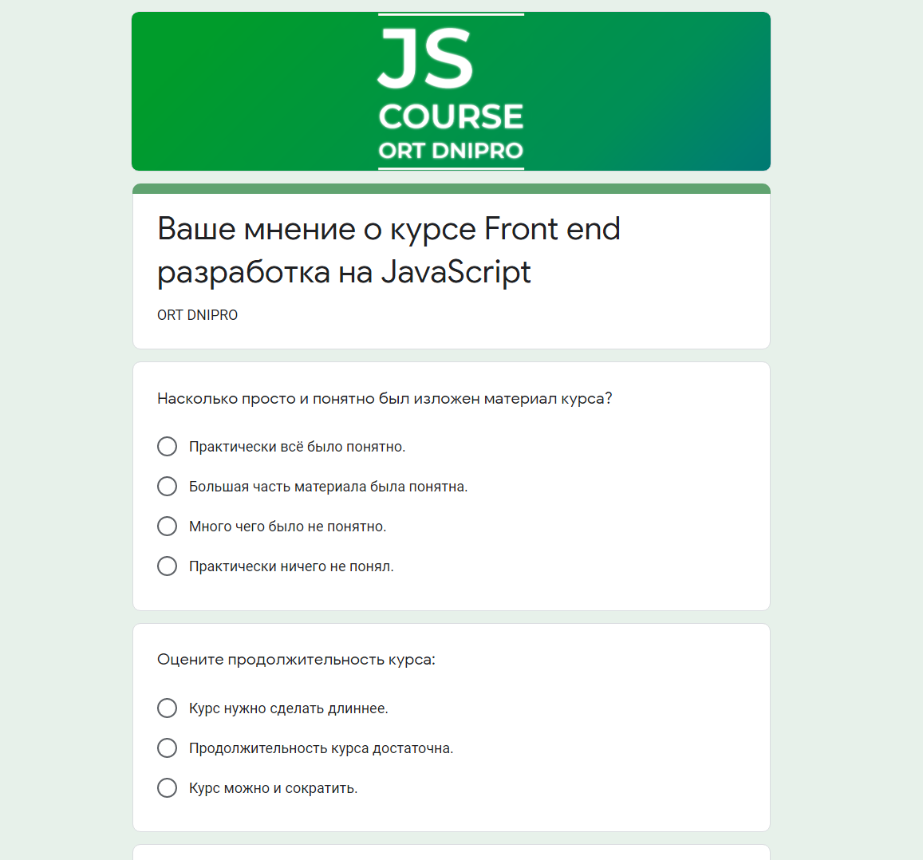
Просьбы оставить своё мнение о курсе (всё анонимно ☺)
https://forms.gle/YHTyiHemkbSJJ8aQ6
25

